Slide 1

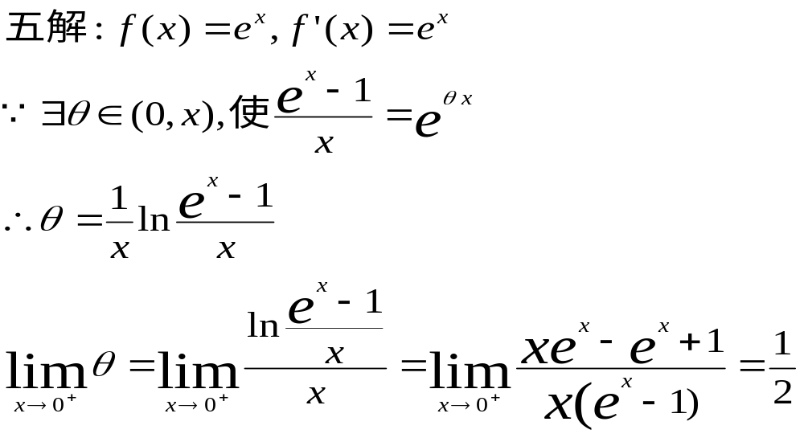

Slide 2
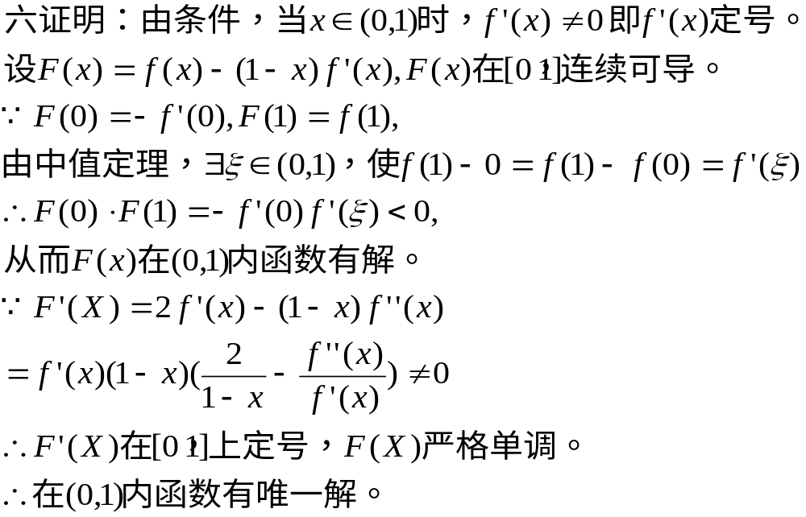

Slide 3
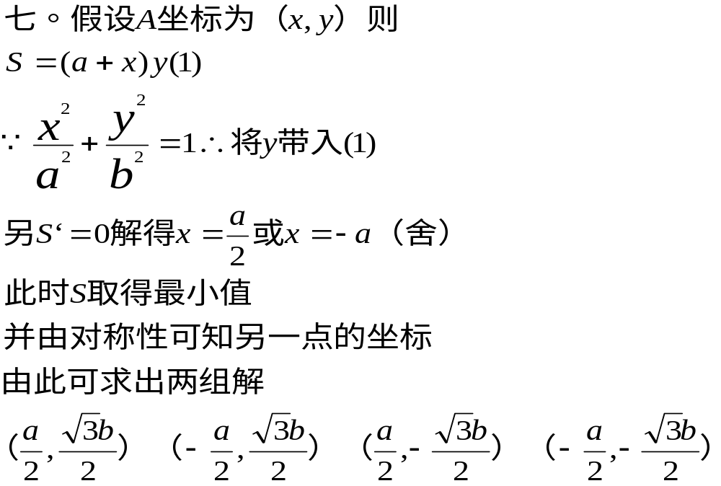

Slide 4
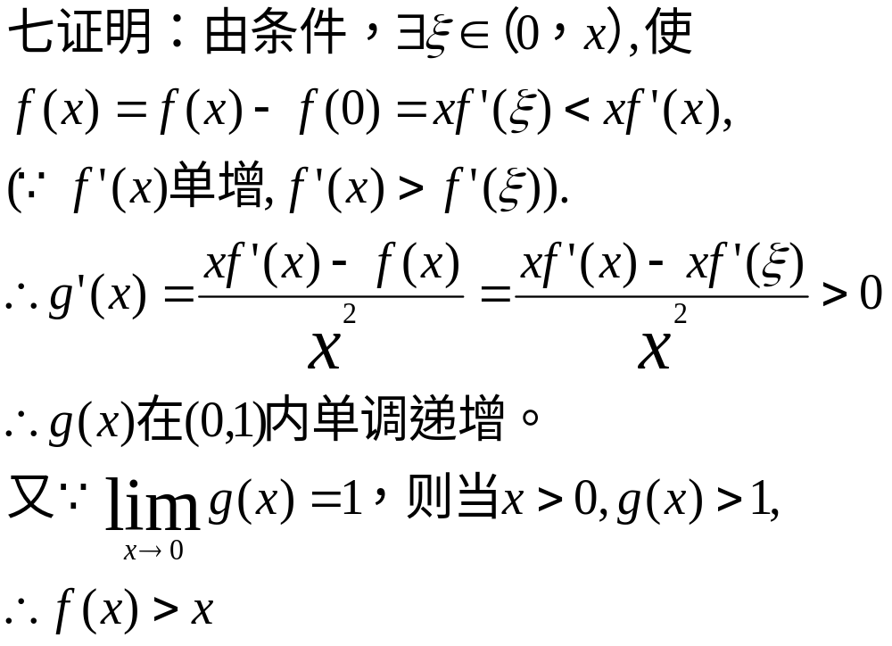

Slide 5
P58-P59练习解答.
6.证明：令f( x)=x^{p}+(1-x)^{p}， f( x)连续、可导
f’(x)=px^{p-1}-p(1-x)^{p-1}
令fˊ(x)=0,得x=½（唯一驻点）
f(1)= f(0)=1, f(½)= 2^{1-P}
∴最大值为1，最小值 2^{1-P}
∴2^{1-P}≤X^{P}+(1-X) ^{P}≤1

Slide 6
P58-P59练习解答.
7．解：两边取导数,得 2x - (y + x y’)+ 2y y’=0
整理得yˊ=( y-2x) /(2 y－X)
令 yˊ=( y-2x)/(2 y－x)=0 得y=2X (y ‡x / 2)
将y=2x代入x²-xy+y²=3中,得X=±1
此时y=±2
∴x²-xy+y²=3上点的纵坐标y的最大值为2,最小值为-2

Slide 7
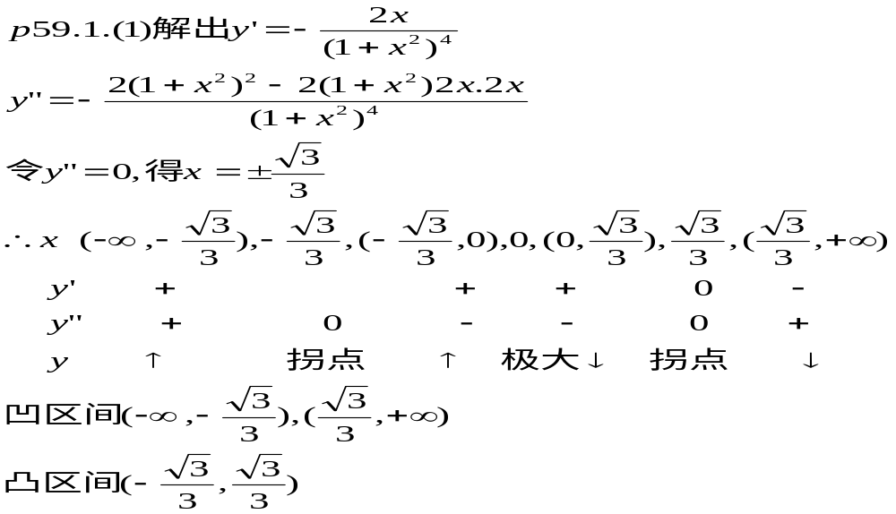
P58-P59练习解答.

Slide 8
P58-P59练习解答.
(2)解: yˊ=e^{-x}+x. e^{-x}(-1)= e^{-x}- x. e^{-x}
y" = -e^{-x}-( e^{-x}- x. e^{-x})=-2·e^{-x}+ x. e^{-x}
令y"=0 得x=2
∴(-∞,2) 2 (2,+∞)
y" - 0 +
∴凹区间(2,+∞) 凸区间(-∞,2) x=2为拐点

Slide 9
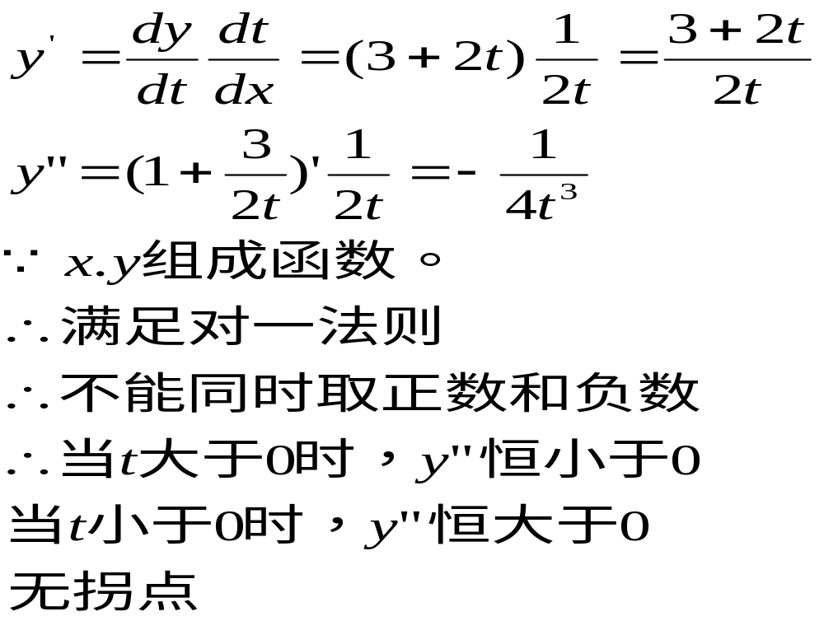

Slide 10
P58-P59练习解答.
2,（1）解：当x→0时，y→-∞
∴x=0是函数曲线的一条铅直渐近线
当x→1⁺时，y→-∞
当x→1⁻时，y→+∞
∴x=1也是函数的一条铅直渐近线
当x→∞时，y→0
∴y=0是函数的一条水平渐近线

Slide 11
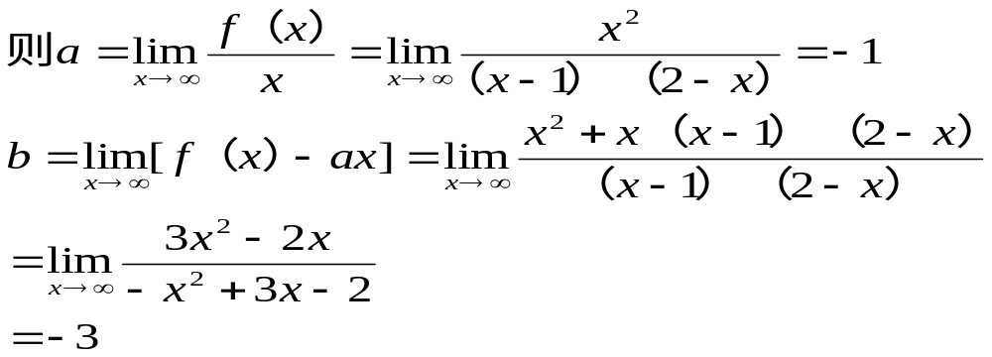
P58-P59练习解答.
（2）解：当x→1时，y→∞ ;当x→2时，y→∞
∴x=1，x=2均为函数曲线的铅直渐近线
设斜渐近线方程式为y=ax+b
∴斜渐近线为y=-x-3

Slide 12
P57-P58练习解答.
4.解: 原方程可变形为 ：ax³+1=x² .
令f(x)=ax³-x²+1 , 在R上连续可导。
首先考虑a>0，f(0)=1及 f(＋∞)=- ∞，
f(x)连续性，f(x)=0必有正实根；
又当a>0且x>0, f´(x)=3ax²-2x <0 。
∴当x>0,函数f(x)严格单调递减，正实根唯一
其次考虑a=0时，显然有唯一正实根。
最后考虑a>0时，令f´(x)=3ax²-2x=0，
则x=0(舍去) 或 x=2/3a。

Slide 13

∵f ”(2/3a)=4>0
∴当x= 2/3a时，f(x)取极小值
又∵当f(2/3a )=0时，方程有唯一实根
由f(2/3a)=a·8/27a³-4/9a²+1=0 解得a= 。
∴当a≤0或a= 时，方程有且仅有一个实根 。

Slide 14
P57-P58练习解答.
5. 解：y´=5/(x+4)²
当x∈[0,4]时,y´>0
∴原函数为定义域上的单调递增函数
∴当x=0时，f(x)取最小值，f(0)=-1/4
当x=4时，f(x)取最大值，f(4)=3/8

Slide 15
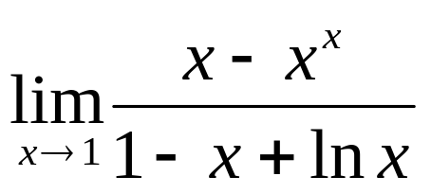
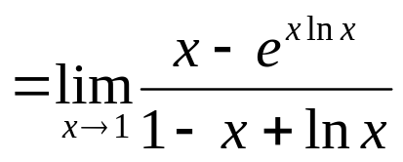
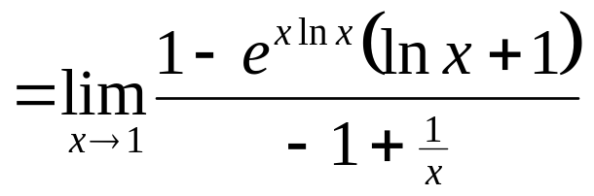
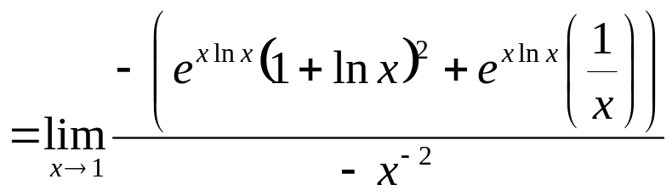

P62练习解答.
三.计算下列各题
1
不定型，罗必达法则
解
原式
确定型

Slide 16
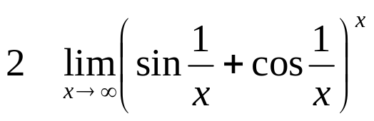
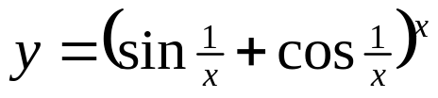
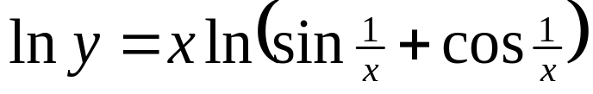

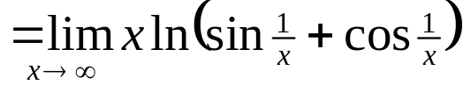
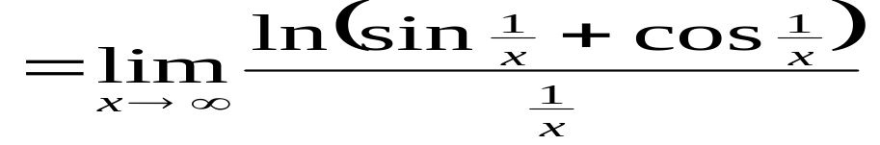
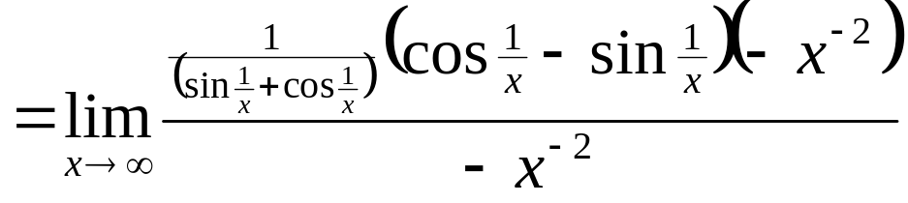
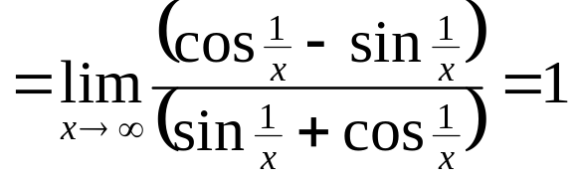
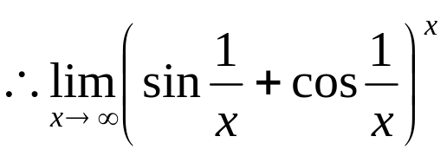
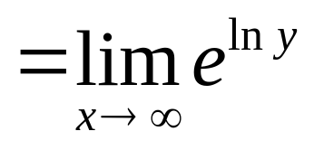

P62练习解答.
解： 令
，则有

Slide 17
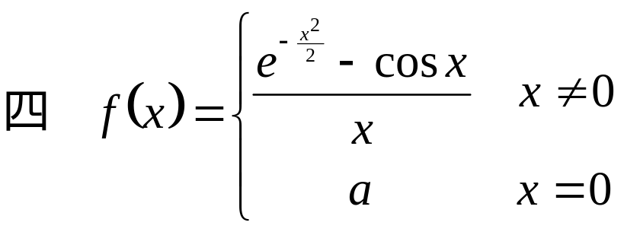
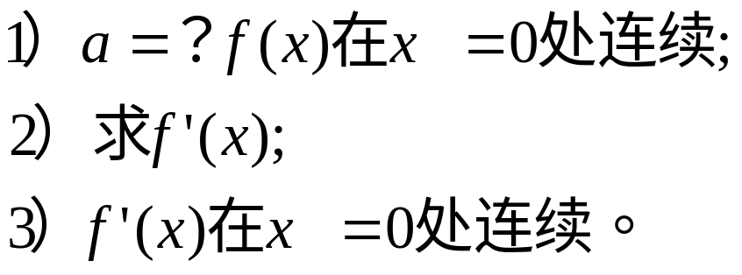
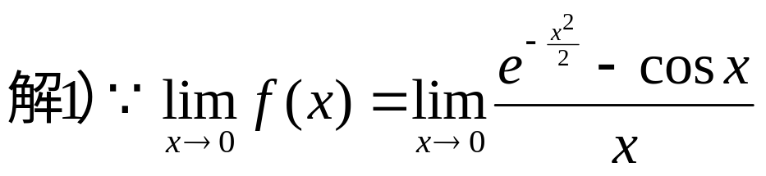
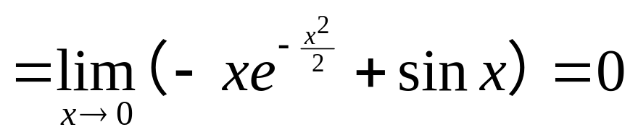

P62练习解答.

Slide 18
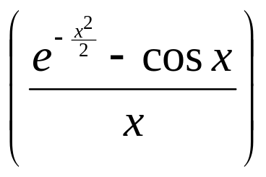

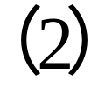



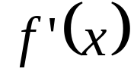

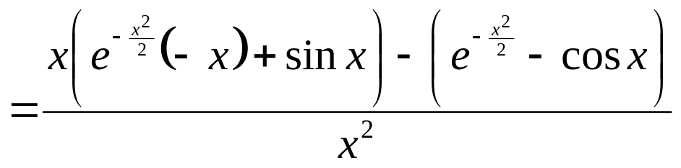
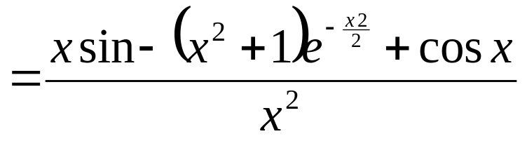
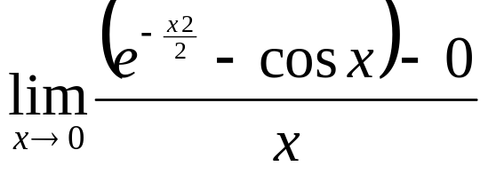

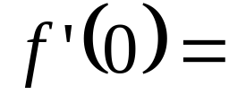

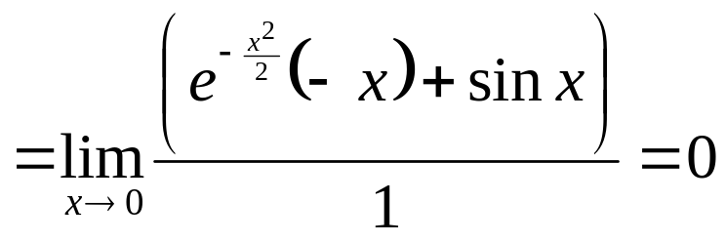
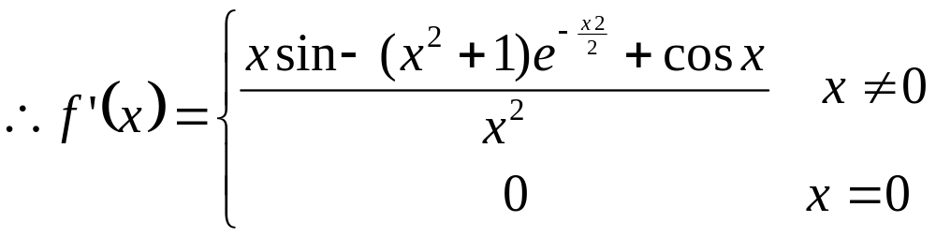
P62练习解答.

Slide 19
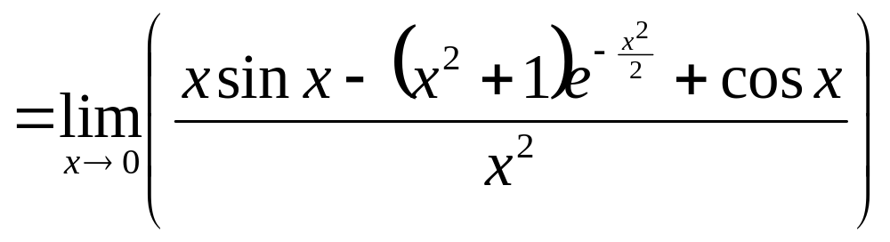
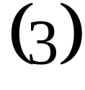
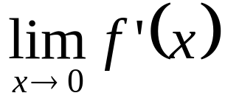
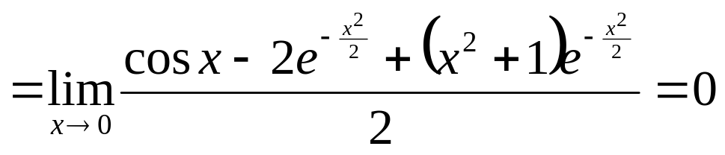
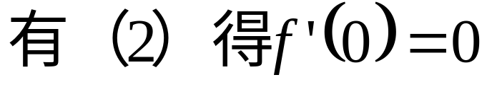

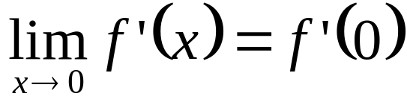




P62练习解答.

Slide 20
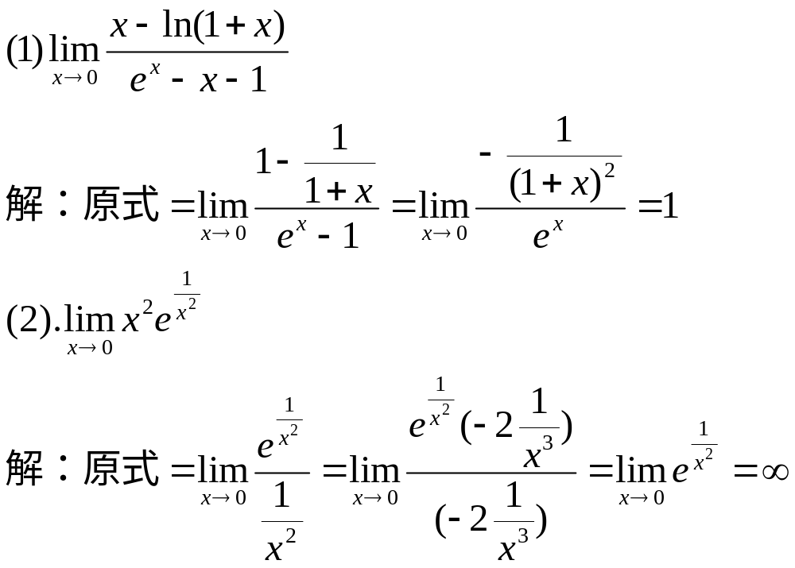

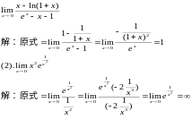
求下列极限
P51练习解答.

Slide 21
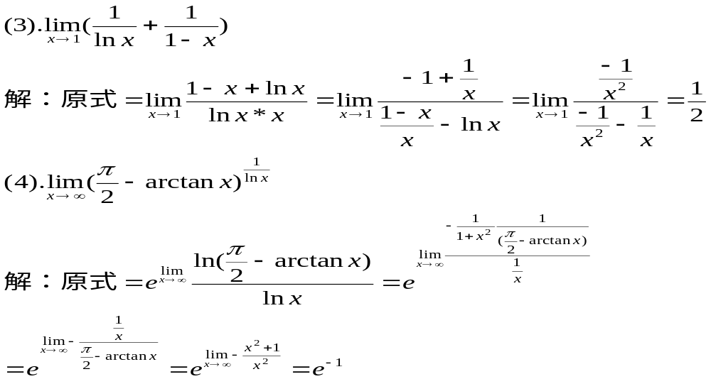
P51练习解答.

Slide 22
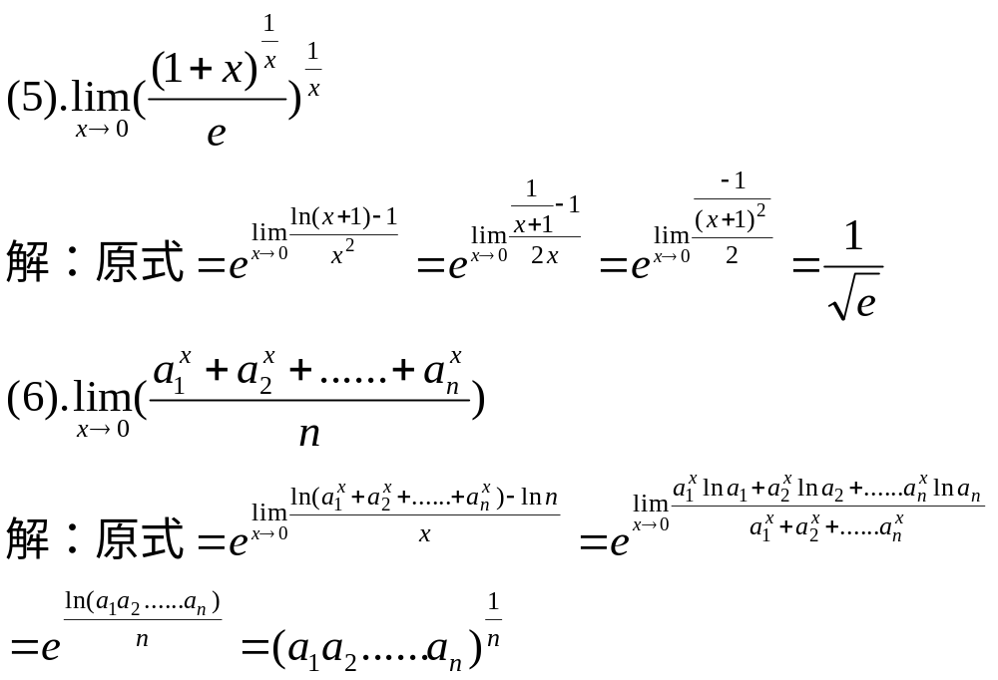
P51练习解答.

Slide 23
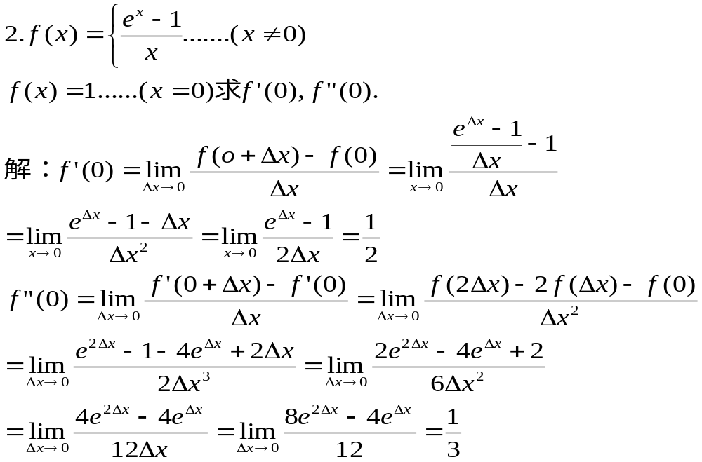
P52练习解答.

Slide 24
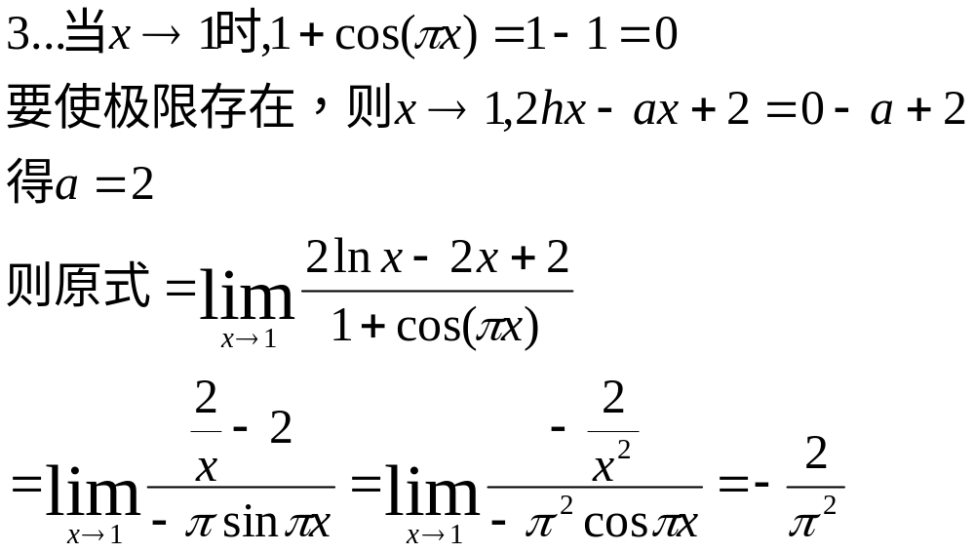
P52练习解答.

Slide 25
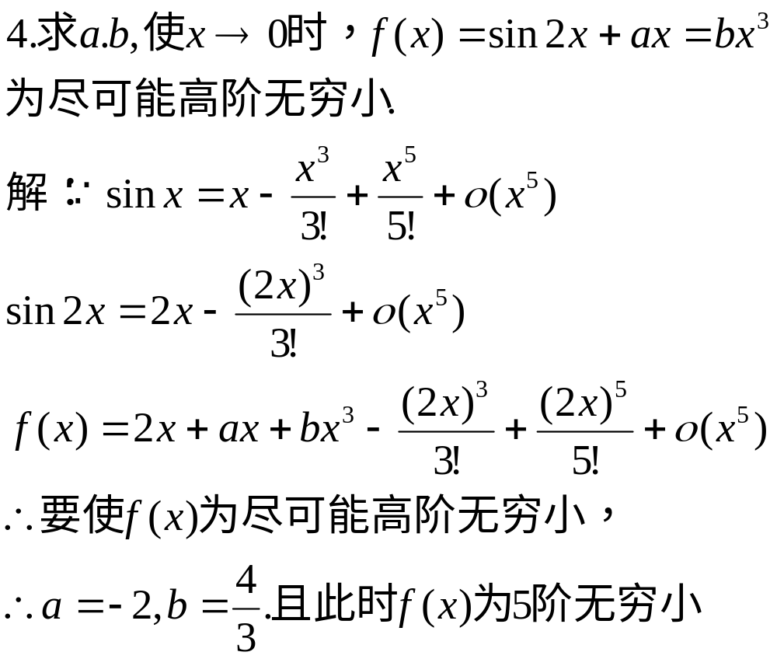
P52练习解答.

Slide 26
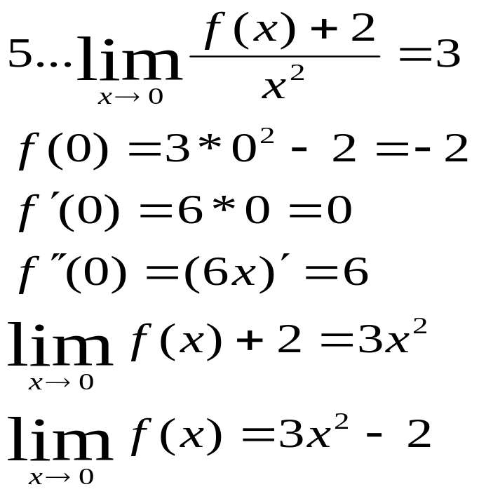
P52练习解答.

Slide 27
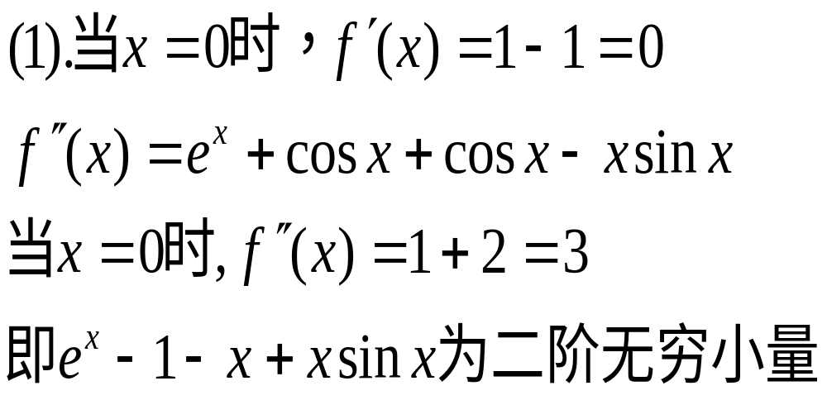
P53练习解答.

Slide 28
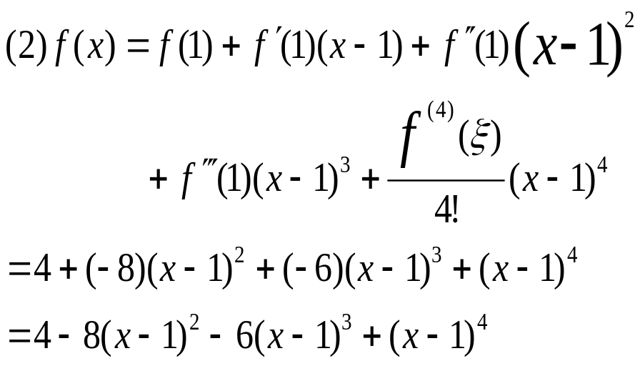
P53练习解答.

Slide 29
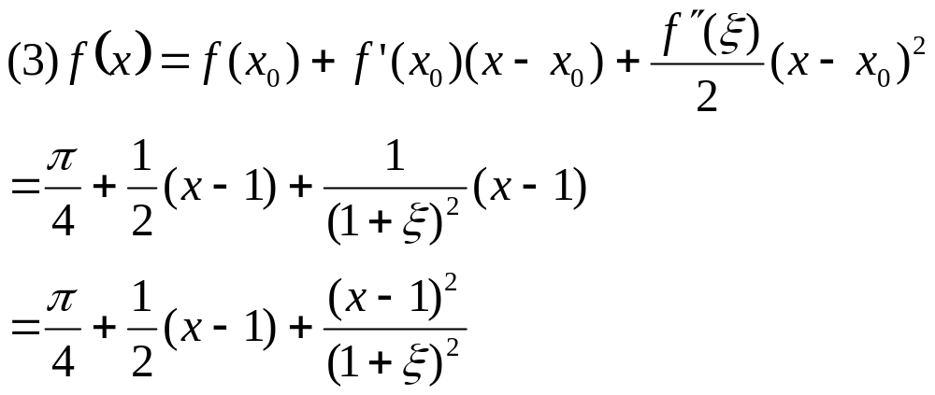

Slide 30


